Slide 1
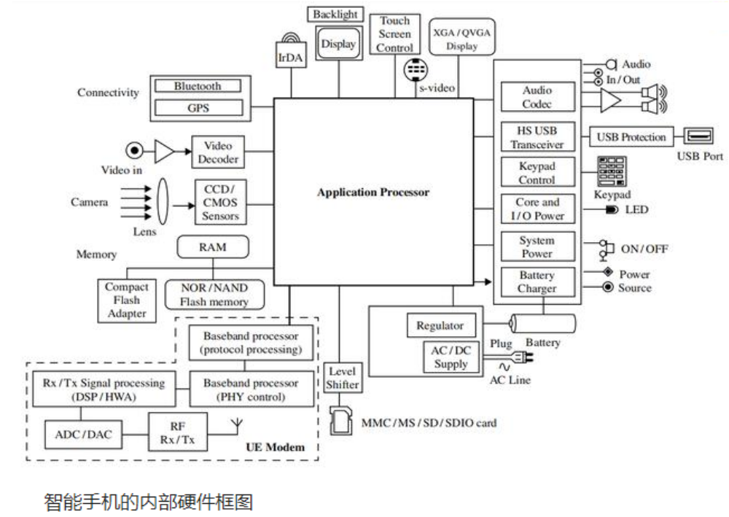

Slide 2
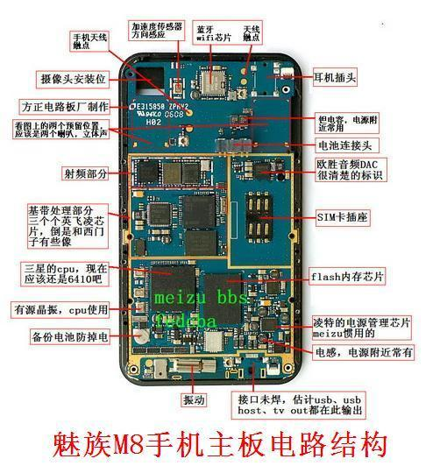

Slide 3
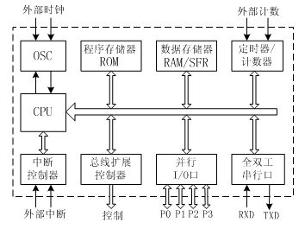

Slide 4
第7章 MCS-51的串行口
7.1 串行通信的概念
通信的基本方式： 并行通信
串行通信
串行通信的两种方式： 同步通信
（按数据的传送格式） 异步通信
串行通信的三种方式： 单工方式
（按数据的传送方向） 半双工方式
全双工方式

Slide 5
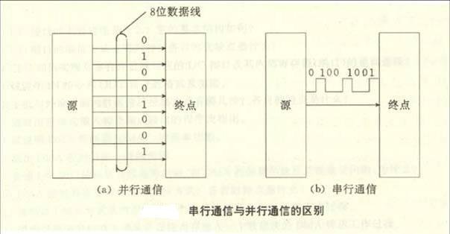

Slide 6
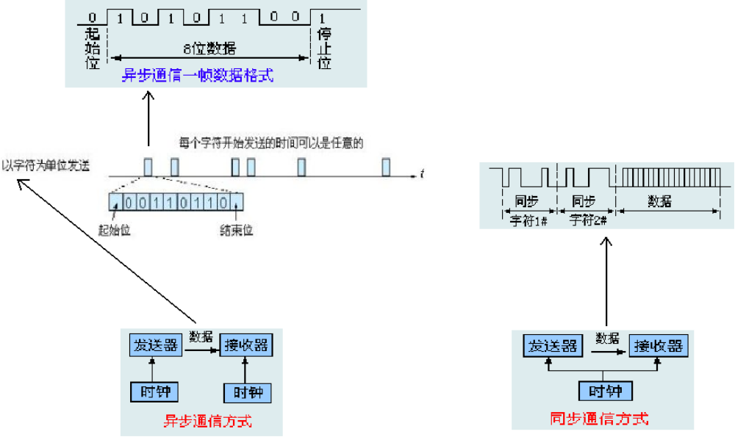
同步和异步的区别示意图

Slide 7
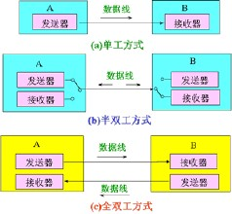
串行通信三种方向示意图

Slide 8
串行通信的波特率
波特率：每秒钟传送的二进制数码的位数，用bps（b/s）表示。即：波特=1位/秒（1bps）
波特率衡量串行通信中数据传输速率的单位。波特率越高，数据传输速度越快。
例：假如数据传送的速率是240字符/秒，每个字符包含10位，则传送的波特率为？每一位数据的传送时间？

Slide 9
7.2 MCS-51单片机的串行口
全双工的异步通讯串行口(UART)
串行口的字符帧格式可以是8位、10位或11位，可以设置各种波特率，能方便的构成双机、多机串行通信。
可通过软件编程。

Slide 10
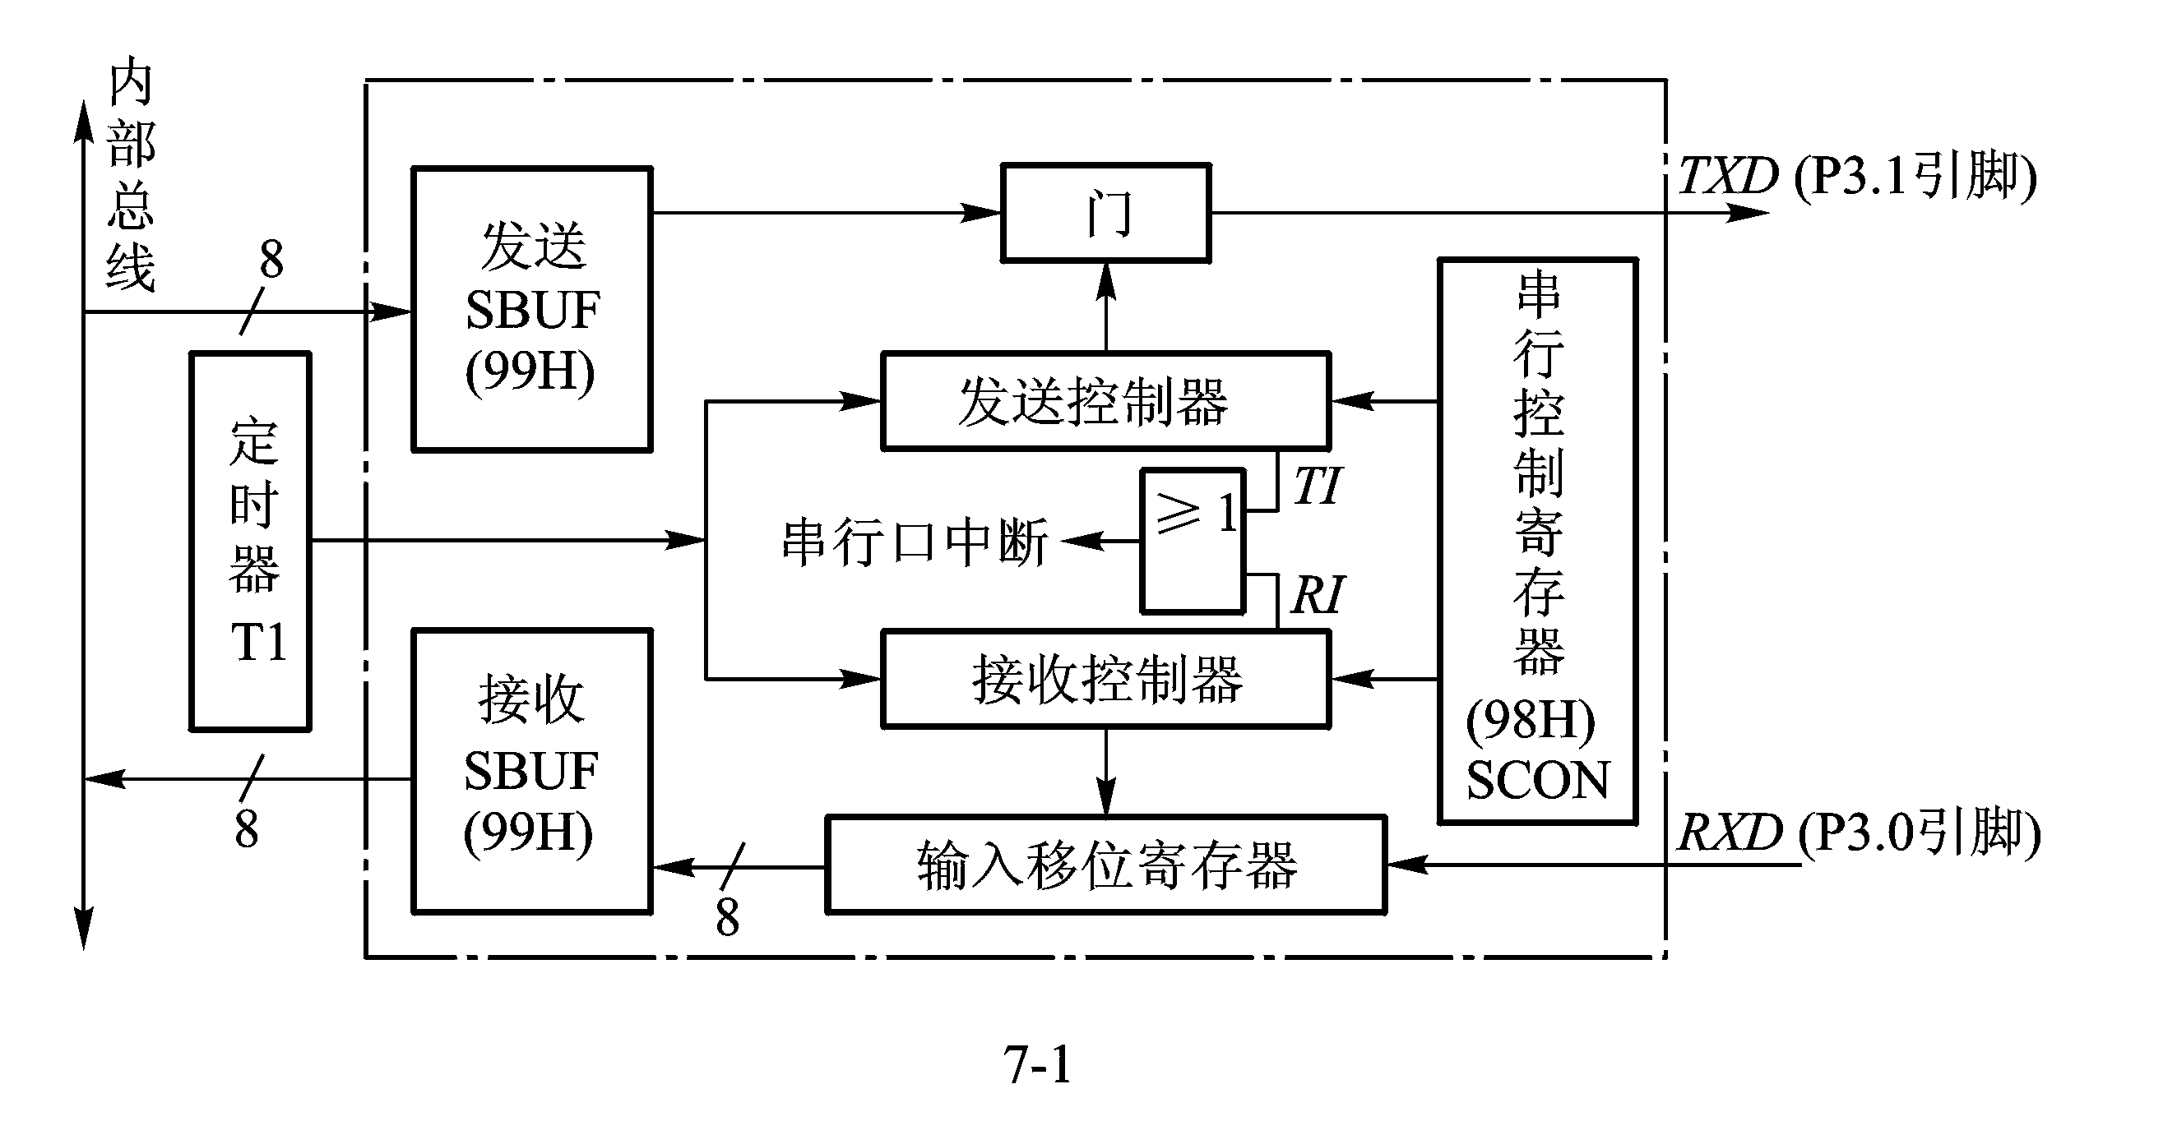
串行口结构
组成:接收缓冲器、发送缓冲器、接收控制器、发送控制器、输入移位寄存器、输出控制门
TEMP=SBUF;//本条语句中的SBUF指接收SBUF
SBUF=TEMP;//本条语句中的SBUF指发送SBUF

Slide 11
串行口结构
接收缓冲器 在物理上是两个独立的寄存器
发送缓冲器 共用名称和地址:SBUF，99H
如何区分两个缓冲器？指令
接收SBUF ：CPU只能读出，不能写入
MOV A,SBUF
发送SBUF ：CPU只能写入，不能读出
MOV SBUF,A

Slide 12
串行口结构
波特率发生器：主要由T1及内部的一些控制开关和分频器组成。它提供串行口的时钟信号TXCLOCK（发送时钟）和RXCLOCK（接收时钟）。
控制波特率发生器的特殊功能寄存器有：
TMOD、TCON、TL1、TH1、PCON
控制串行口工作方式的特殊功能寄存器:SCON
控制串行口中断的特殊功能寄存器:IE 、IP

Slide 13
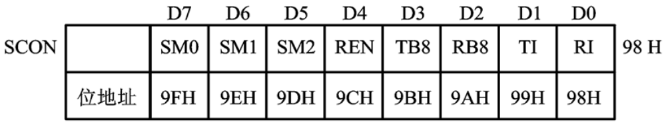
串行口控制寄存器SCON
（1）SM0、SM1——串行口4种工作方式的选择位
SM0 SM1 方式 功 能 说 明 波特率
0 0 0 同步移位寄存器方式 fosc/12
0 1 1 8位异步收发 由定时器T1控制
1 0 2 9位异步收发 fosc/64或fosc/32
1 1 3 9位异步收发 由定时器T1控制

Slide 14
（2）SM2 ——多机通信控制位
用于方式2或方式3中。
当串行口以方式2或方式3接收时，
如果SM2=1，只有当接收到的第9位数据（RB8）为“1”时，才
将接收到的前8位数据送入SBUF，并置“1” RI，产生中断请
求；当接收到的第9位数据（RB8）为“0”时，则将接收到的前8位数据丢弃。
如果SM2=0，则不论第9位数据是“1”还是“0”，都将前8位数据送入SBUF中，并置“1” RI，产生中断请求。
在方式1时，如果SM2=1，则只有收到停止位时才会激活RI。
在方式0时，SM2必须为0。

Slide 15
（3）REN——允许串行接收位
由软件置“1”或清“0”。
REN=1 允许串行口接收数据。
REN=0 禁止串行口接收数据。

Slide 16
（4）TB8——发送的第9位数据
方式2和3时，TB8是要发送的第9位数据
通常可作为奇偶校验位使用；
在多机通信中作为地址帧或数据帧的标志，
TB8=1为地址帧,TB8=0为数据帧。
（5）RB8——接收到的第9位数据
方式2和3时，RB8存放接收到的第9位数据。
在方式1，如果SM2=0，RB8是接收到的停止位。
在方式0，不使用RB8。

Slide 17
（6）TI——发送中断标志位
方式0时，串行发送第8位数据结束时由硬件置“1”，
其它工作方式，串行口发送停止位的开始时置“1”。
TI=1，表示一帧数据发送结束，可供软件查询，也可申请中断。
CPU响应中断后, 向SBUF写入要发送的下一帧数据。TI必须由软件清0。

Slide 18
（7）RI——接收中断标志位
方式0时，接收完第8位数据时，RI由硬件置1。
其它工作方式，串行接收到停止位时，该位置“1”。
RI=1，表示一帧数据接收完毕，并申请中断, CPU从接收SBUF取走数据。
该位状态也可软件查询。RI必须由软件清“0”。
TI和RI是同一个中断源，CPU事先不知道是发送中断TI还是接收中断RI产生的中断请求，必须由软件来判别。

Slide 19
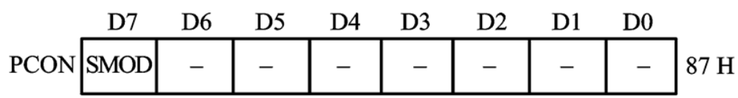
电源控制寄存器PCON
SMOD：波特率选择位，也称为波特率倍增位。
SMOD=1,波特率加倍。复位后，SMOD=0。
例如：方式1的波特率的计算公式为：
方式1波特率=（2^{SMOD}/32）×定时器T1的溢出率

Slide 20
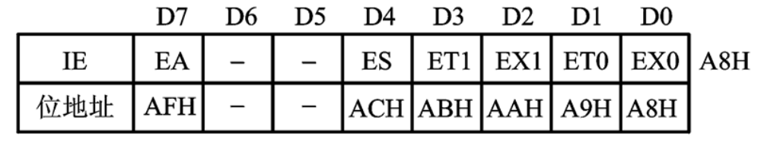
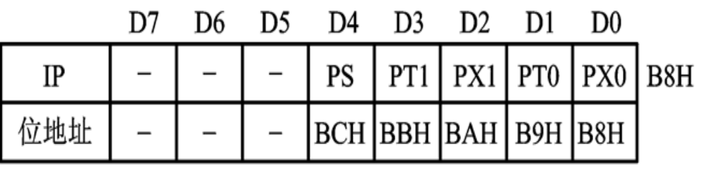
IE和IP
ES：串行口中断允许控制位
EA：总中断允许位
PS：串行口中断优先级控制位

Slide 21
7.3 串行口的4种工作方式
方式0 8位同步移位寄存器方式
方式1 波特率可变8位异步收发
方式2 9位异步收发
方式3 波特率可变9位异步收发

Slide 22
串行口方式1
方式1：8位异步通信
一帧数据为10位：1个起始位（0），8个数据位（先发
送或接收最低位），1个停止位（1）。帧格式如下：
TXD(P3.1)：发送端
RXD(P3.0)：接收端
方式1波特率=（2^{SMOD}/32）×定时器T1的溢出率

Slide 23
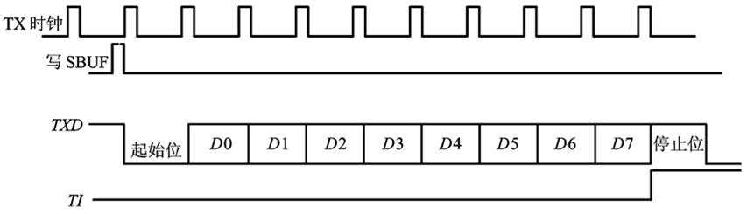
串行口方式1 发送时序
1．方式1发送
当执行一条数据写发送缓冲器SBUF的指令，就启动发送。图中
TX时钟的频率就是发送的波特率。
条件：TI=0
过程：发送开始时，内部发送控制信号变为有效。将起始位向TXD输出，此后，每经过一个TX时钟周期，便产生一个移位脉冲，并由TXD输出一个数据位。8位数据位全部发送完毕后，置“1” TI。方式1发送数据的时序，如下图所示。

Slide 24
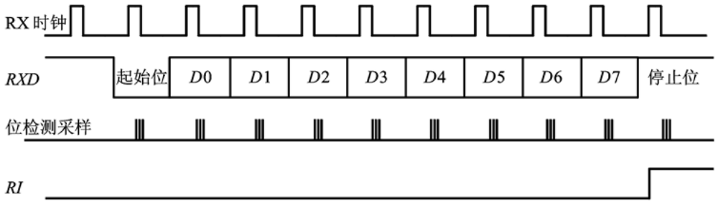
串行口方式1 接收时序
2．方式1接收
当REN=1后，就允许接收器接收。
数据从RXD（P3.0）脚输入。当检测到起始位的负跳变时，开始接收数据。
接收器以16倍波特率采样RXD。当采样到1至0的跳变后，对每一位的第7、8、9个脉冲的采样状态采取3取2进行表决确定采样值。
过程：确定起始位；每16个脉冲接收1位；串并转换；最后一次移位若满足条件，数据→SBUF，停止位→RB8，1→RI。

Slide 25
串行口方式1 接收数据有效条件
当一帧数据接收完，须同时满足两个条件，接收才真正有效。
⑴ RI=0，即上一帧数据接收完成时，RI=1发出的中断请求已被响应，SBUF中的数据已被取走，说明“接收SBUF”已空。
⑵ SM2=0或收到的停止位=1（方式1时，停止位已进入RB8），则收到的数据装入SBUF和RB8（RB8装入停止位），且置“1”中断标志RI。
若这两个条件不同时满足，收到的数据将丢失。

Slide 26
串行口方式2和方式3
方式2、3: 9位异步通信。
一帧数据均为11位: 1位起始位0，8位数据位（先低位），1位
可编程位（第9位）和1位停止位1。帧格式如下。
发送时，可编程位（TB8）可设置0或1；接收时，可编程位送入
SCON中的RB8。
TXD(P3.1)：发送端
RXD(P3.0)：接收端
方式2、3的区别：波特率不同
方式2波特率= （2^{SMOD}/64）×fosc
方式3波特率=（2^{SMOD}/32）×定时器T1的溢出率
工作原理：方式2、3与方式1类似，多1个第9位数据TB8(发送)、
RB8（接收）。

Slide 27
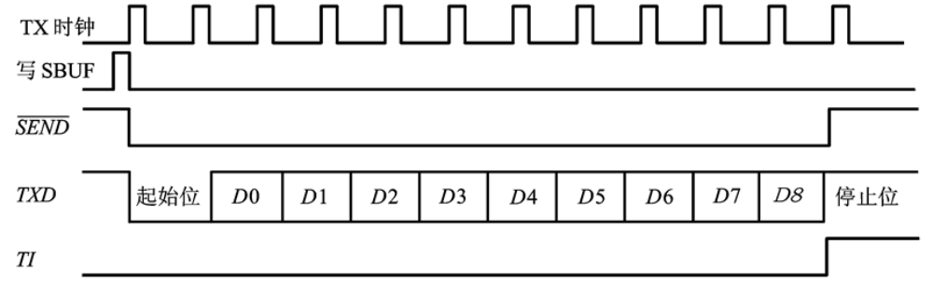
串行口方式2 发送时序
1．方式2发送
发送前，先根据通讯协议由软件设置TB8（例如，双机通讯时的奇偶校验位或多机通讯时的地址/数据的标志位）。
方式2发送数据波形如图所示。

Slide 28
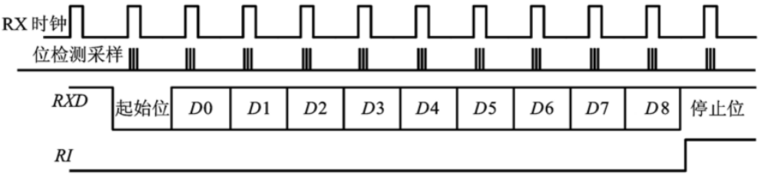
串行口方式2 接收时序
2．方式2接收
SM0、SM1=10，且REN=1。
数据由RXD端输入，接收11位信息。当位检测到RXD从1
到0的负跳变，并判断起始位有效后，开始收一帧信息。
方式2接收数据的时序如图所示。

Slide 29
在接收器完第9位数据后，需满足两个条件，才能将
接收到的数据送入SBUF。
（1）RI=0，意味着接收缓冲器为空。
（2）SM2=0或接收到的第9位数据位RB8=1时。
当上述两个条件满足时，接收到的数据送入SBUF（接
收缓冲器），第9位数据送入RB8，并置“1”RI。若
不满足两个条件，接收的信息将被丢弃。

Slide 30
7.4 波特率的计算
方式0、方式2的波特率是固定的；
方式1、方式3波特率由定时器T1的溢出率来确定。
1、波特率的定义
2、波特率的计算
（1）方式0波特率＝时钟频率fosc×1/12
若fosc=12MHz，波特率为fosc/12即1Mb/s。
（2）方式2波特率=（2^{SMOD}/64）×fosc
若fosc=12MHz: SMOD=0 波特率=187.5kb/s；
SMOD=1 波特率=375kb/s

Slide 31
（3）方式1或方式3时，波特率为：
波特率=（2^{SMOD}/32）×T1的溢出率
T1的溢出率=1/t
t=（2^{n} - X）* 12/fosc
实际设定波特率时，T1常设置为方式2定时（自动
装初值）这种方式不仅操作方便，也可避免因软件重装
初值而带来的定时误差。
实际使用时，为避免烦杂的初值计算，常用的波
特率和初值X间的关系列成表7-2，以供查用。

Slide 32
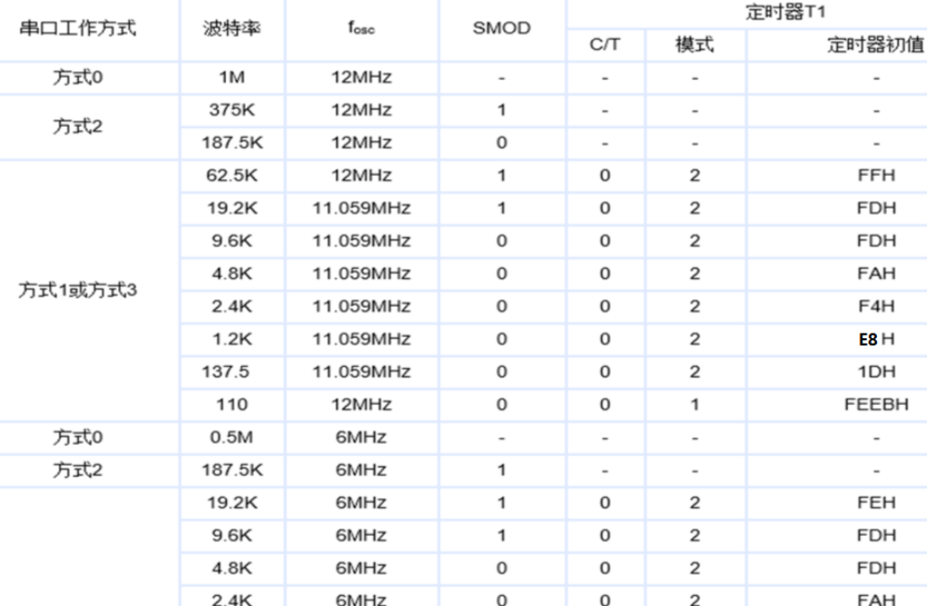
表7-2常用波特率与其它参数选取关系

Slide 33
表7-2有两点需要注意：
(1) 时钟振荡频率为12MHz或6MHz时，表中初值X和相应的波特率之间有一定误差。例如，FDH的对应的理论值是10416波特（时钟6MHz）。与9600波特相差816波特，消除误差可以调整时钟振荡频率fosc实现。例如采用的时钟振荡频率为11.0592MHz。
(2) 如果串行通讯选用很低的波特率，例如，波特率选为55，可将定时器T1设置为方式1定时。但在这种情况下，T1溢出时，需用在中断服务程序中重新装入初值。中断响应时间和执行指令时间会使波特率产生一定的误差，可用改变初值的方法加以调整。

Slide 34
例 若8051单片机的时钟振荡频率为11.0592MHz，选用T1为方式2定时作为波特率发生器，波特率为2400b/s，求初值。
上述结果可直接从表7-2中查到。
X = F4H
这里时钟振荡频率选为11.0592 MHz，就可使初值为整数，从
而产生精确的波特率。

Slide 35
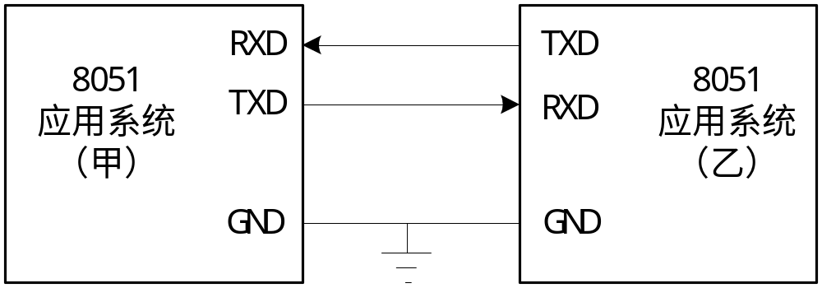
7.5 单片机间的串行通信
单片机间的串行通信：双机通信、多机通信
双机通信：两个单片机的串行口直接相连即可。

Slide 36
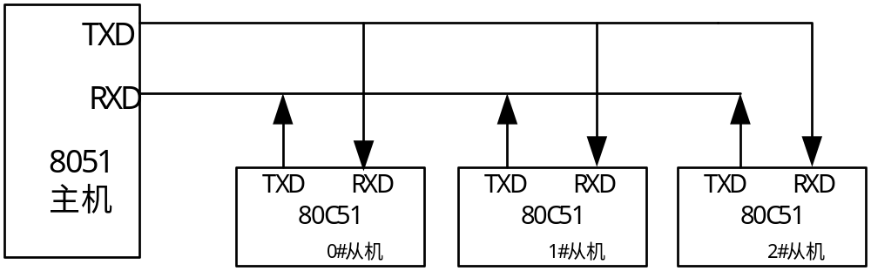
多机通信：采用主从式，一台主机，多台从机。
主机：主机的信息可以传送到各从机或指定的从机。
从机：从机发送的信息只能被主机接收。

Slide 37
7.6 串行口的编程和应用
1、利用方式0扩展并行I/O口
（串行口扩展显示器、串行口扩展键盘）
2、双机通信
1）硬件连接
2）发送程序和接收程序（采用查询or中断）
3、多机通讯
（硬件连接、工作原理）
4、计算机与单片机的通信
TTL转RS232
TTL转USB

Slide 38
串行口初始化
在使用串口之前，应对它进行编程初始化，主要
是设置产生波特率的定时器1、串行口控制和中断控
制。具体步骤如下：
1）确定定时器1的工作方式---编程TMOD寄存器。
2）计算定时器1的初值---装载TH1、TL1。
3）启动定时器1---编程TCON中的TR1位。
4）确定串行口的控制---编程SCON。
5）串行口在中断方式工作时，进行中断设置---编程IE、IP寄存器。

Slide 39
练习7.1 单片机串口发送一个字节数据
通过单片机串口向计算机的串口发送字符‘1’，显示在计算机的串口调试助手。
硬件连接：
程序：
SBUF=DATA
TI 1 0

Slide 40
练习7.2 单片机串口发送一个字符串数据
通过单片机串口向计算机的串口调试助手发送字符串‘UART Test’，将波特率设置为9600，8bit数据，无奇偶校验。
硬件连接：
程序：

Slide 41
练习7.2 单片机串口发送一个字符串数据
通过单片机串口向计算机的串口调试助手发送字符串‘学号+姓名’，将波特率设置为9600，8bit数据，无奇偶校验。
硬件连接：
程序：
在for循环中逐个字符的发送
1、不加延时的现象及原因
2、加延时的现象及原因
3、如何实现最短延时（TI)

Slide 42
串口例程仿真步骤：
1、 PROTEUS
51芯片最小系统+其TXD引脚连接至COMPIM的TXD引脚
（分别设置两个器件的属性：
11.0592Mhz 9600bps ）
2、keil程序
串口初始化+串口发送函数
3、打开vspd，绑定com1和com2
4、打开串口调试助手，设置波特率9600，8，n，1，并打开串口
5、将keil程序下载至proteus

Slide 43
练习7.3 单片机串口接收数据
单片机串口和计算机的串口调试助手进行通信，在串口调试助手的发送区发送任意信息，接收区返回同样信息，将波特率设置为9600，8bit数据，无奇偶校验。
硬件连接：
程序：

Slide 44
实验4
利用单片机串行口，实现两个单片机开发板之间的串行通讯。其中一台开发板作为发送方，另一台作为接收方。发送方发送自己的姓名，接收方将接收到的姓名显示到lcd上。
硬件连接：
程序：

Slide 45
实验4
实验4，采用单个字符显示，显示有误的原因在于：波特率 vs lcd显示函数执行时间，波特率太高，每两个字符之间的发送间隔短，而lcd显示函数需要一定的执行时间(大于发送间隔)，造成接收方漏接字符。
同样的代码，把通信双方的波特率降低到137.5bps，lcd显示无误；波特率升高到1200bps，lcd显示便会出现错误。
实验4，采用字符串显示无误的原因：发送方每次发送完有延时，而接收方每次接收完一个字符串，然后再进行lcdwritestring函数调用，发送方的延时>lcd显示执行时间。

